Slide 1
РОЗРОБКА ІНТЕРНЕТ РЕСУРСУ ДЛЯ ТОЧНИХ НАУК реалізація модуля «університет»
Виконав студент Баранов К.О.
4-го року навч., програмна інженерія, ФІ
2019

Slide 2
Постановка задачі
Створення модулю «університет» для освітнього інтернет закладу точних наук. У нього входять наступні функціональні компоненти:
Реєстрація/логін користувачів для модуля «університет»
Особисті кабінети для користувачів з наступними ролями:
Ректор – облік записів деканів, факультетів.
Декан – облік записів методистів, спеціальностей.
Методист – облік записів викладачів, студентів, груп.
Викладач – облік розкладом та планом, створення навчального матеріалу: самостійні та контрольні; лекції; теми предметів; навчальні плани.
Студент – робота за назначеними предметами: читання лекцій, виконання самостійних та контрольних, перегляд заліковки: підсумок балів по предметам.

Slide 3
Огляд технологій: Node.js
Переваги:
Одна МП для full stack розробки
Велика кількість готових бібліотек від спільноти Node.js
Ефективна робота з NoSQL DBs
Виконання запитів в одному потоці
Недоліки:
Переповнення коду зворотними викликами, “callbacks hell”
Не підходить для виконання запитів, які потребують потужних обчислень
Серверний та клієнтський JavaScript – різні речі
Низька якість кодової бази сторонніх бібліотек

Slide 4
Управління залежностями – npm
Використано наступні пакети бібліотек:
Express.js – конвеєр обробки запиту, статичні файли, CRUD, proxy, інтеграція з БД..
Passport.js – понад триста налаштованих стратегій авторизації, сесії, проміжні обробки..
Mongoose – визначення схеми БД, OM, CRUD, NoSQL BDs. Віртуальні властивості сутності, статичні властивості схеми, хуки подій, плагіни, створення запитів..

Slide 5
Огляд технологій: Vue
Переваги:
Не займає багато пам’яті (80Кб)
Спроектований для Single-Page Applications
Інтеграція у інші системи: CMS Wordpress..
Використання компонентів, і як наслідок легка маштабованість
Багата документація
Реактивність
Кешування
Недоліки:
Мала база сторонніх плагінів
Руйнуюча зміна API нових версій програмного каркасу
Велика гнучкість компонентів дозволяє програмістам писати код «не по правилах»
Проблеми з регістром елементів: kebab-case – JavaScript, camelCase – шаблон.

Slide 6

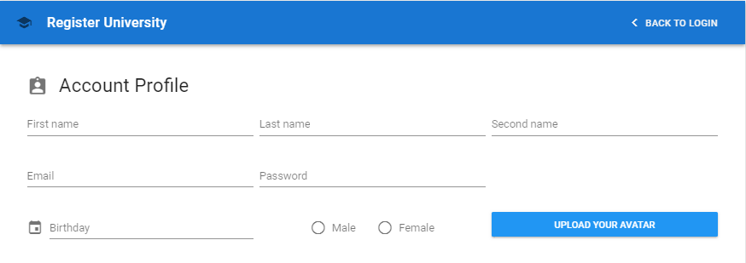
Реєстрація ректора та даних про університет

Slide 7
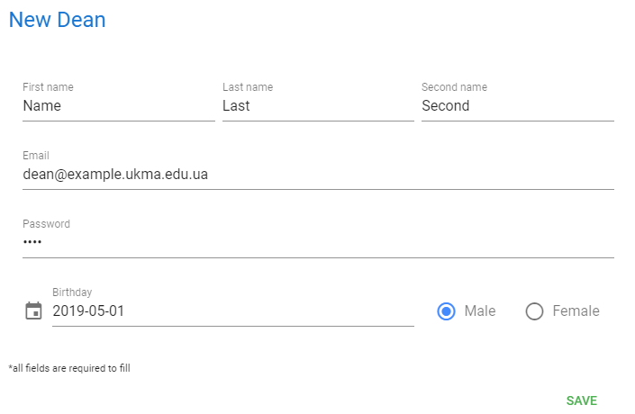
Кабінет ректора
Робота з профілем
Додавання запису про декана
Перегляд інформації про навчальний заклад типу «університет»

Slide 8
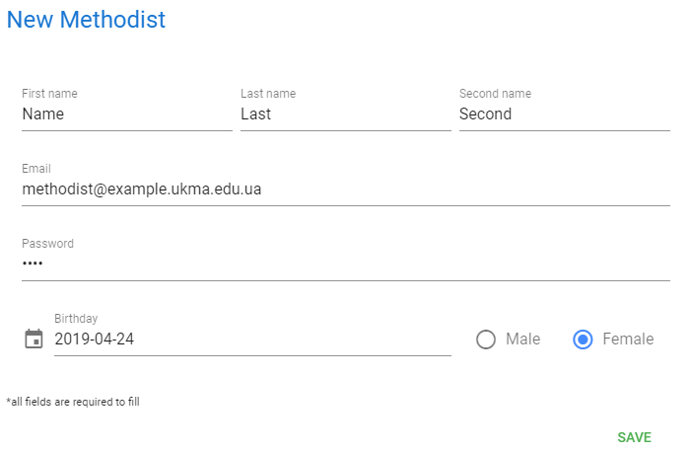
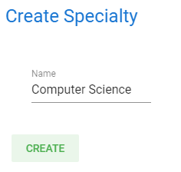
Кабінет декана
Облік записів користувачів з роллю «методист»
Облік записів сутностей «спеціальність»

Slide 9
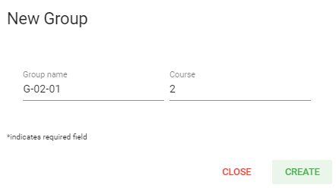
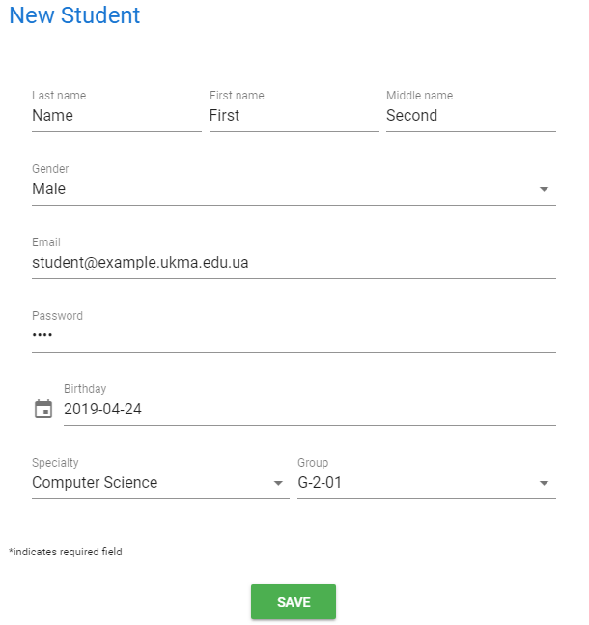
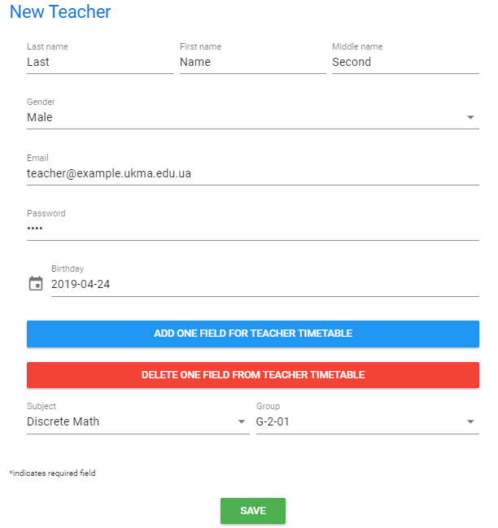
Кабінет методиста

Slide 10
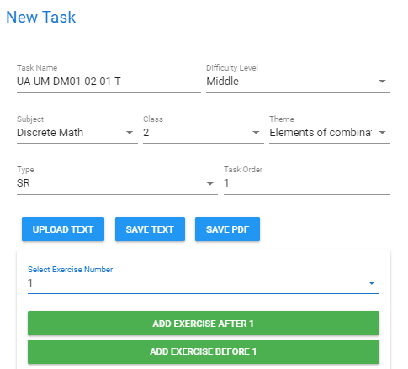
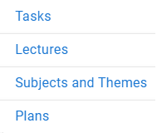
Кабінет викладача

Slide 11
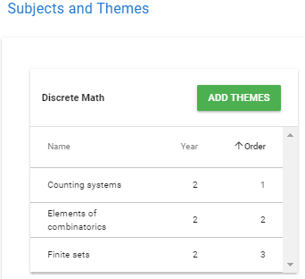
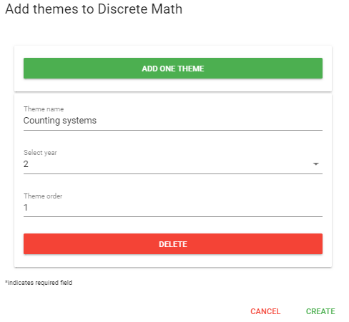
Кабінет викладача

Slide 12
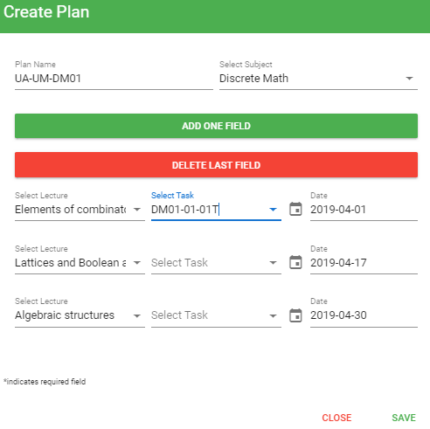
Кабінет викладача
Навчальний план для предмета складається з списку:
Лекцій
Завдань
Обумовлених термінів

Slide 13
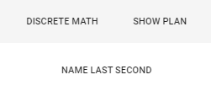
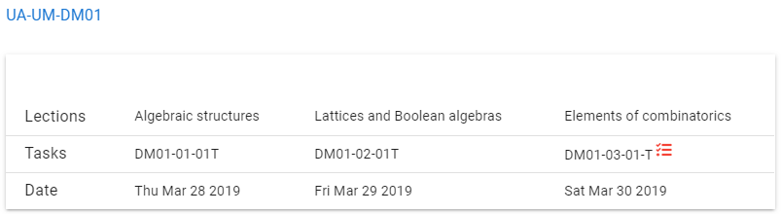
Кабінет студента
Перегляд планів для призначених предметів
Залікова книжка
Виконання завдань

Slide 14
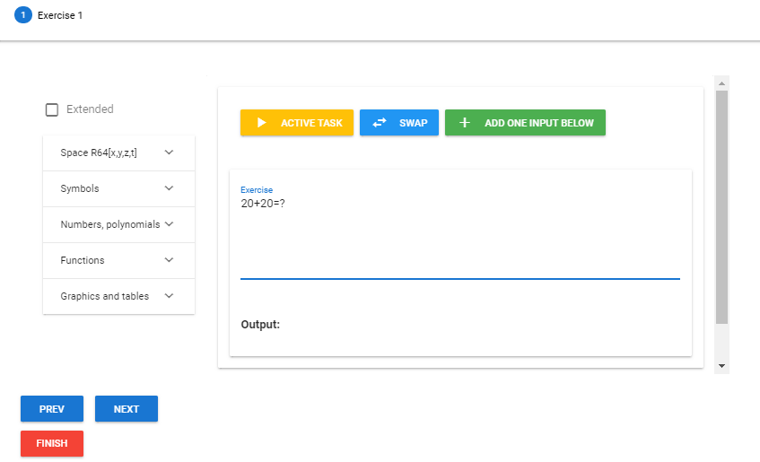
Кабінет студента

Slide 15
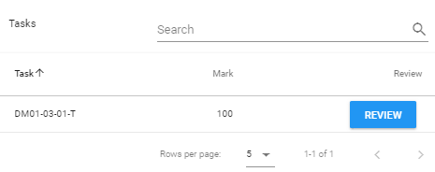
Кабінет студента
Огляд виконаних робіт

Slide 16
Дякую за увагу

